Slide 1
Дружбой мы едины
ГБОУ СОШ № 504
Учитель: Щетинина Юлия Валентиновна

Slide 2
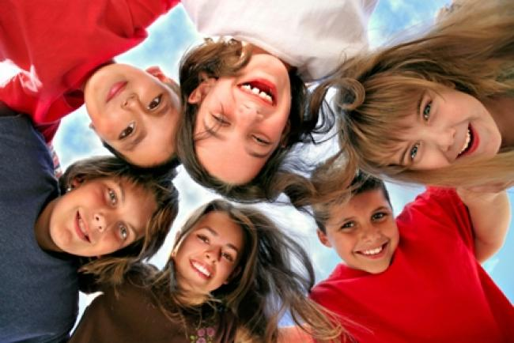

Slide 3
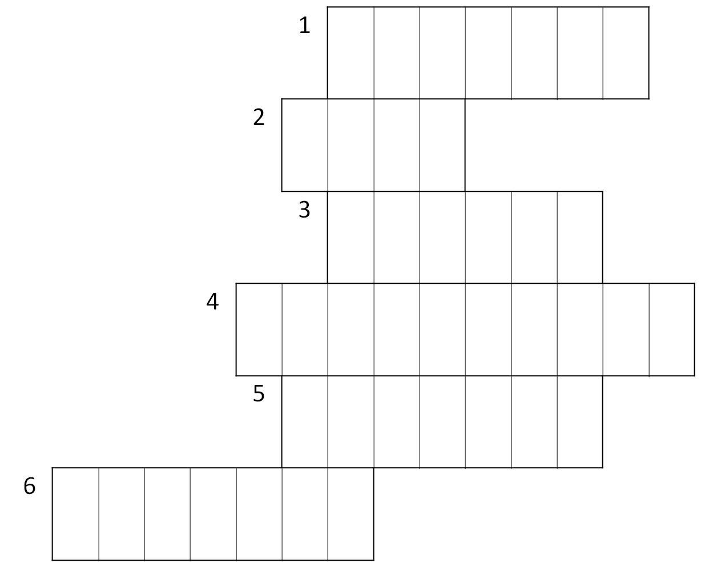
Д О Б Р О Т А
Д Р У Г
У Л Ы Б К А
В Е Ж Л И В О С Т Ь
О Б Щ Е Н И Е
Т Е П Л О Т А

Slide 4
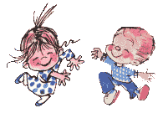
Дружба - близкие отношения, основанные на взаимном доверии, привязанности, общности интересов.

Slide 5
друг за друга
Человек
держаться, -
без корней.
можете
Будете
что дерево
ничего не бояться.
без друзей,
в беде покидает,
а нашел -
тот сам
Кто друга
ищи,
береги
в беду попадает.
Нет друга -

Slide 6
друг за друга
держаться, -
можете
Будете
ничего не бояться.

Slide 7
без корней.
Человек
что дерево
без друзей,

Slide 8
в беде покидает,
тот сам
Кто друга
в беду попадает.

Slide 9
а нашел -
береги.
ищи,
Нет друга -

Slide 10
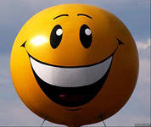
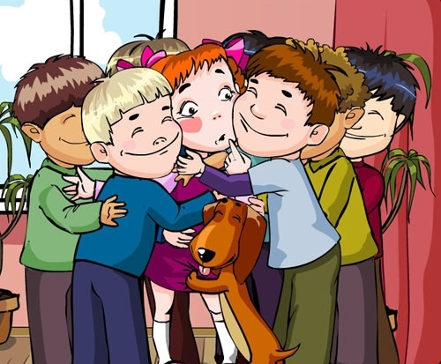
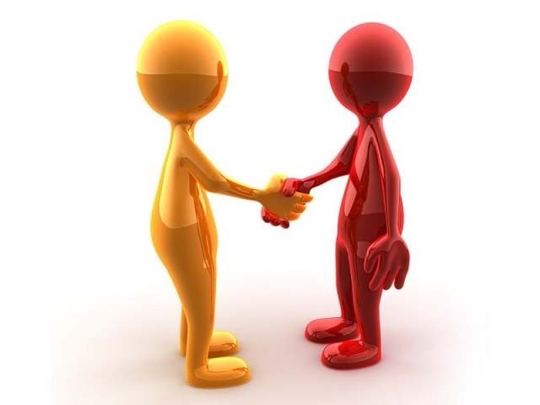
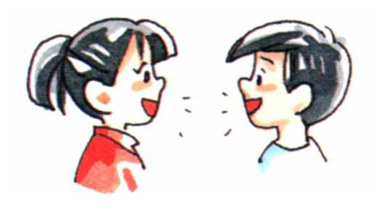

Slide 11
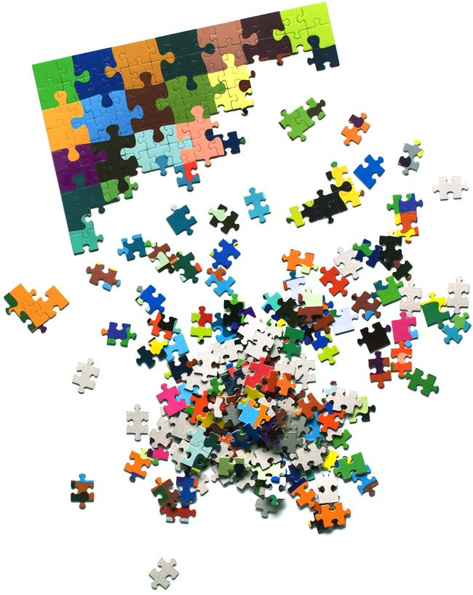
Собери пазлы
и
отгадай героя

Slide 12
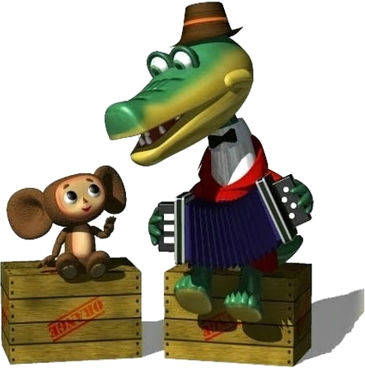
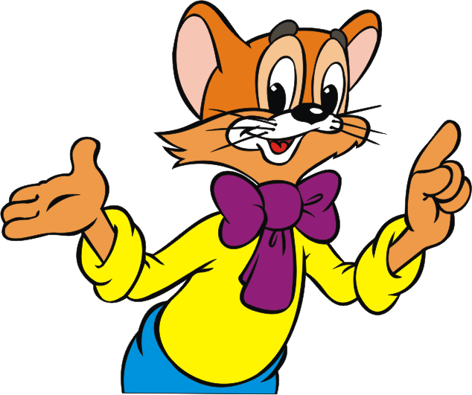
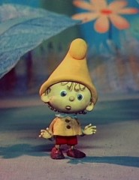
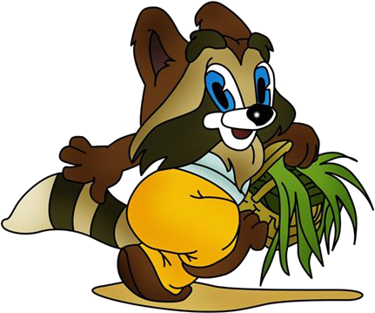

Slide 15
Не строй рож, Не бери с собой камня, Не бери с собой палки! – Что же я должен делать? – спросил Крошка Енот. – Только улыбнуться! – сказала Мама Енотиха.–
Пойди и улыбнись Тому, кто сидит в пруду. – И больше ничего? – спросил Крошка Енот.– Ты уверена? – Это всё, – сказала мама.– Я уверена.

Slide 16
На другой вечер работа закипела. Гена сидел
за столом и как главный специалист
по объявлениям писал:
ОТКРЫВАЕТСЯ ДОМ ДРУЖБЫ.
КАЖДЫЙ, КТО ХОЧЕТ ИМЕТЬ ДРУГА,
ПУСТЬ ПРИХОДИТ К НАМ
Чебурашка брал эти объявления и выбегал
на улицу. Он наклеивал их везде, где можно и
где нельзя. На стенах домов, на заборах и даже
на проходивших мимо лошадях.

Slide 17
Правила дружбы
Давайте жить дружно!
Пойди и улыбнись!
Домик для друзей.
Сделать что – то хорошее.

Slide 18
